Slide 1
Õpetajate tulevikupädevused muutuval haridusmaastikul
Kristi Klaasmägi
13.10.2023

Slide 2
Maastik on inimese ühest punktist avanev vaade või panoraam, nähtav sektor loodusest.
Hansar 2002

Slide 3
Cynefin raamistik
Dave Snowden 1999

Slide 4
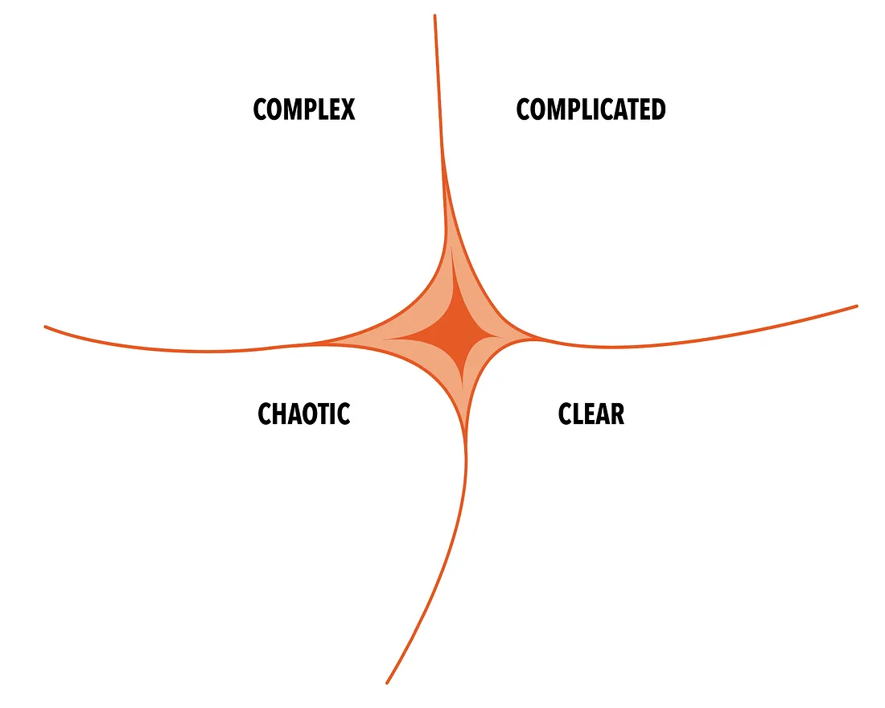
KOMPLEKSNE
KEERULINE
süsteemne mõtlemine, mustrite tabamine, kohanemisvõimelisus
andmepõhine, kriitiline mõtlemine
valdkondlik ekspertiis
KORRATUS
KAOOTILINE
SELGE
vaimne tugevus, võime kiirelt reageerida
rutiinsed otsused
protseduurireeglite järgimine

Slide 5
Tulevikupädevused

Slide 6
Lähtekohad:
LifeComp (2020)
GreenComp (2022)
Ettevõtluspädevuse mudel (2016)
Digipädevusmudel (2020)
UNESCO Reimagining our futures together (2021)
OECD trendid: Building the Future of Education (2022)
OECD Future of Education and Skills 2030
World Economic Forum: Future of Jobs Report 2020

Slide 7
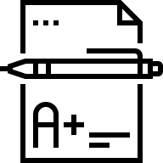
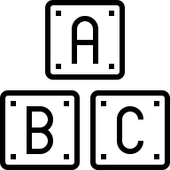
Teaduspõhise mõtlemise oskus
Oskus saavutada vaimset ja füüsilist heaolu
Õppimisoskus
Suhtlusoskus
Toimetulekut toetavad uskumused ja hoiakud
Väärtuskasvatus

Slide 8
Õpetajate
Tulevikupädevused

Slide 9
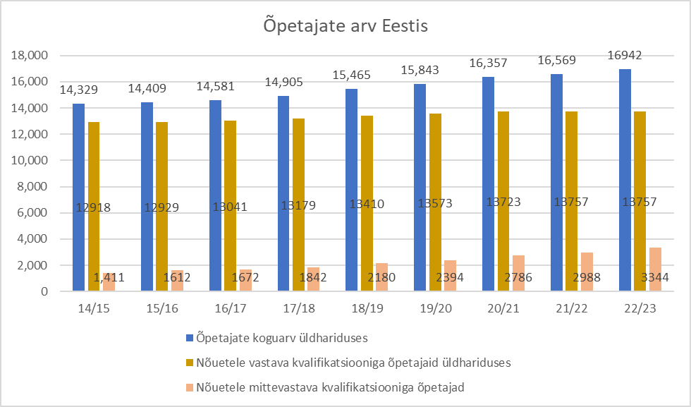
Notes:
OECD riikide õpetajatest väitis 58,1%, et nad annavad väga sageli õpilastele ülesandeid, mis eeldavad kriitilist mõtlemist. Eestis oli seesuguseid õpetajaid 46,2%. Pooled OECD riikide õpetajatest (50,1%) kasutavad tihti ka tööd väikestes rühmades, et pakkuda õpilastele võimalust lahendada ühiselt probleeme või ülesandeid. Eestis oli selliseid õpetajaid 39,5%. Veidi alla kolmandiku Eesti õpetajatest (29%) laseb õpilastel sageli või alati valida keerukate ülesannete lahendamiseks omaenda meetodi, OECD riikides teeb seda 44% õpetajatest. Peale selle, kolmandik OECD riikide õpetajatest annab õpilastele ülesandeid, millel puudub ilmselge lahendus, Eestis on selliseid õpetajaid kaks korda vähem – 16,4%.

Slide 10
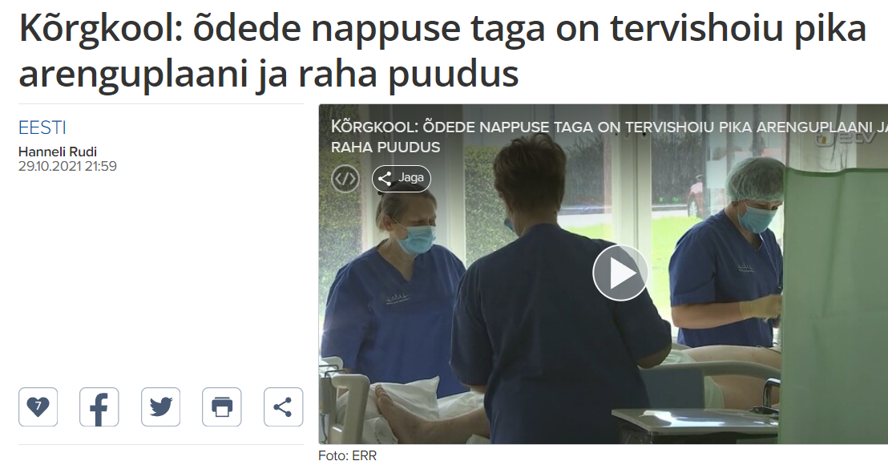
“..erinevate arvutuste järgi on Eestis puudu 2000 kuni 4000 õde..”

Slide 11
“Lähikümnendil jääb puudu ⅔ inseneridest..”

Slide 12
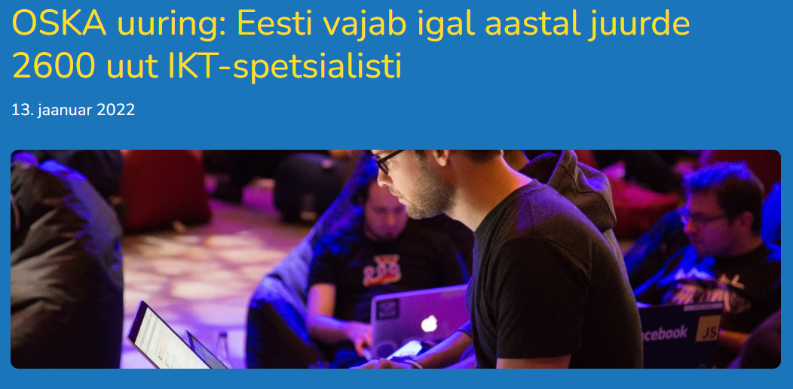
“..IKT sektor ja kõik teised majandussektorid kokku vajavad igal aastal vähemalt 2600 uut IKT spetsialisti.”

Slide 13
Tulevikupädevusi vajavad nii koolis töötavad õpetajad kui veel õpetajaks õppijad

